Slide 1

SAFEVOICE
Có người
lắng nghe
Ứng dụng kết nối học sinh với sự hỗ trợ
để phòng chống bạo lực học đường.
DÀNH CHO TRƯỜNG THCS VÀ THPT
Notes:
Mở đầu: SafeVoice giúp học sinh dễ mở lời và giúp nhà trường tiếp nhận, theo dõi sự việc có trách nhiệm. Sản phẩm hiện ở giai đoạn bản thử nghiệm chạy trên máy.
Nguồn tính năng: bản SafeVoice local 0.3 và mô tả dự án của tác giả. Không có số liệu hiệu quả thực nghiệm. Thiết kế tham khảo PDF Techfest do tác giả cung cấp. Ảnh minh họa hành lang và học sinh do AI tạo, không ghi lại người hay sự kiện có thật.

Slide 2

01 Vấn đề
01 Vấn đề
02
Điều khó nhất
có thể là mở lời
Sợ lộ danh tính.
Chưa biết kể với ai.
Lo rằng báo rồi vẫn không được giúp.
SafeVoice tập trung vào khoảng trống này.
Notes:
Các rào cản là giả thuyết thiết kế cần kiểm chứng bằng phỏng vấn học sinh và nhà trường, không phải kết quả khảo sát của dự án. Hình người là minh họa AI.
Nguồn tính năng: bản SafeVoice local 0.3 và mô tả dự án của tác giả. Không có số liệu hiệu quả thực nghiệm. Thiết kế tham khảo PDF Techfest do tác giả cung cấp. Ảnh minh họa hành lang và học sinh do AI tạo, không ghi lại người hay sự kiện có thật.

Slide 3
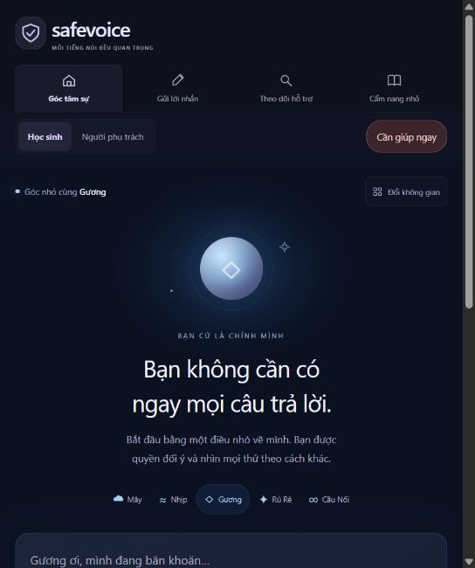
02 Sản phẩm
03
Một nơi để viết.
Một cách để tìm giúp đỡ.
SafeVoice
Học sinh chia sẻ theo mức riêng tư mình chọn.
Nhà trường tiếp nhận và phản hồi trong cùng
một quy trình theo dõi.
Giao diện đang chạy trên máy
Notes:
Ảnh chụp giao diện thực tế sau khi bỏ dòng MVP. Nhân vật đồng hành hiện là giao diện gợi mở, chưa có AI trò chuyện.
Nguồn tính năng: bản SafeVoice local 0.3 và mô tả dự án của tác giả. Không có số liệu hiệu quả thực nghiệm. Thiết kế tham khảo PDF Techfest do tác giả cung cấp. Ảnh minh họa hành lang và học sinh do AI tạo, không ghi lại người hay sự kiện có thật.

Slide 4
03 Người sử dụng
04
Ba nhóm người, một quá trình hỗ trợ
01
02
03
Học sinh
Người phụ trách
Nhà trường
Viết cho mình, báo giúp bạn
hoặc kể điều mình chứng kiến.
Tiếp nhận, xác minh
và theo dõi từng ca.
Phân công trách nhiệm
kiểm tra ca quá hạn.
Notes:
Đối tượng triển khai dự kiến: trường THCS và THPT tại Việt Nam. Người phụ trách cần có vai trò thực tế, lịch trực và quy trình của trường. Không mặc định mọi giáo viên đều được đọc ca.
Nguồn tính năng: bản SafeVoice local 0.3 và mô tả dự án của tác giả. Không có số liệu hiệu quả thực nghiệm. Thiết kế tham khảo PDF Techfest do tác giả cung cấp. Ảnh minh họa hành lang và học sinh do AI tạo, không ghi lại người hay sự kiện có thật.

Slide 5
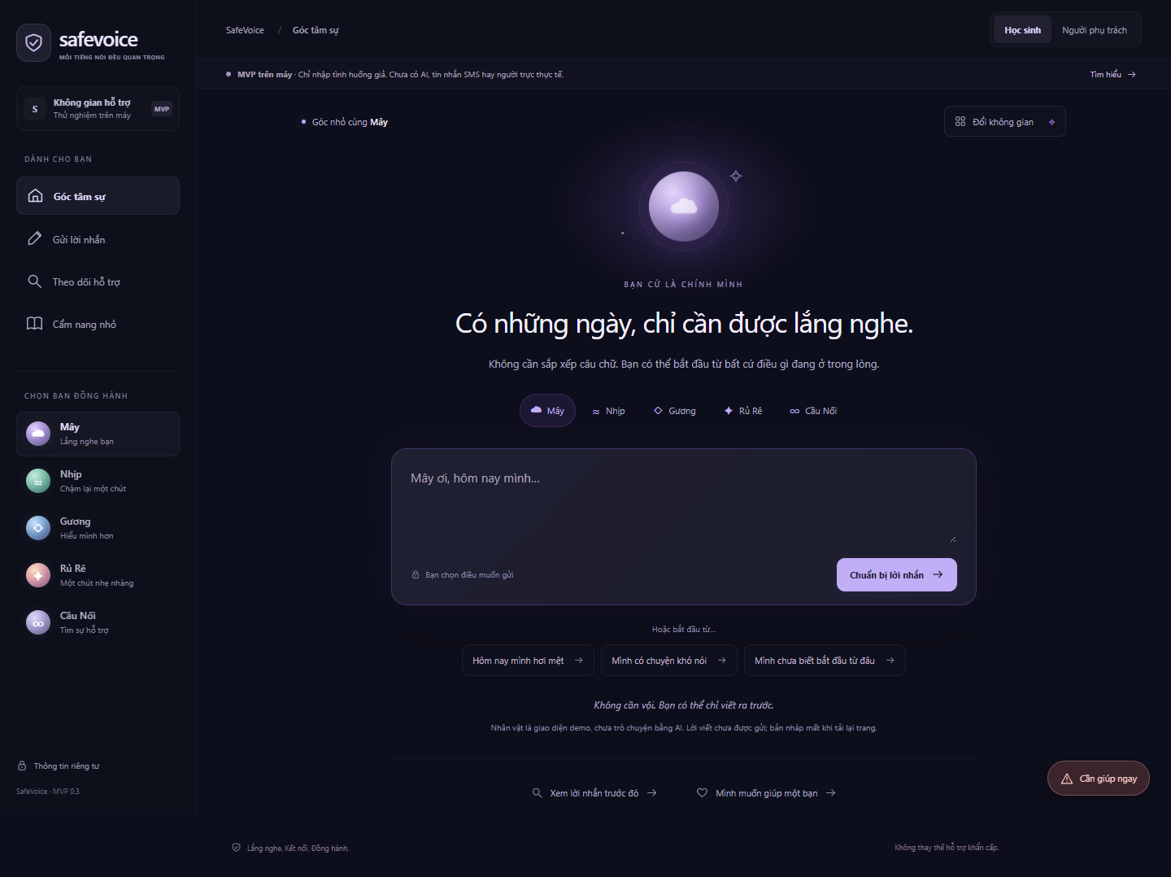
04 Trải nghiệm học sinh
05
Một không gian dễ bắt đầu tâm sự
5 bạn đồng hành
Mây, Nhịp, Gương,
Rủ Rê và Cầu Nối
4 không gian
Ngân hà, cực quang,
biển đêm và hoàng hôn
Hiện tại: giao diện gợi mở để viết, chưa trò chuyện bằng AI.
Notes:
Ảnh giao diện sản phẩm với dữ liệu giả. Học sinh có thể chọn nền theo từng nhân vật. Bản nháp hiện chỉ ở bộ nhớ trang và mất khi tải lại, không hứa hẹn kho nhật ký mã hóa hay bảo mật tuyệt đối.
Nguồn tính năng: bản SafeVoice local 0.3 và mô tả dự án của tác giả. Không có số liệu hiệu quả thực nghiệm. Thiết kế tham khảo PDF Techfest do tác giả cung cấp. Ảnh minh họa hành lang và học sinh do AI tạo, không ghi lại người hay sự kiện có thật.

Slide 6
05 Quyền riêng tư
06
Học sinh chọn điều muốn chia sẻ
01
02
03
Viết trước
Gửi ẩn danh
Để lại liên hệ
Chưa gửi lời viết
đến người phụ trách.
Tra cứu và trao đổi
bằng mã bí mật.
Chủ động cung cấp
thông tin liên hệ an toàn.
Bản nháp mất khi tải lại trang.
Giữ mã để nhận phản hồi.
Phục vụ hỗ trợ trực tiếp.
Notes:
Ẩn danh trong giao diện không đồng nghĩa không thể nhận diện từ nội dung kể hoặc thông tin liên hệ tự cung cấp. Chưa triển khai mã hóa đầu cuối. Mức viết trước không phải dịch vụ trị liệu hay AI riêng tư đã hoàn thiện.
Nguồn tính năng: bản SafeVoice local 0.3 và mô tả dự án của tác giả. Không có số liệu hiệu quả thực nghiệm. Thiết kế tham khảo PDF Techfest do tác giả cung cấp. Ảnh minh họa hành lang và học sinh do AI tạo, không ghi lại người hay sự kiện có thật.

Slide 7
06 Gửi và theo dõi
07
Lời nhắn có đường đi rõ ràng
01
02
03
04
Gửi lời nhắn
Nhận mã
Trao đổi
Theo dõi
Kể điều đã xảy ra
và điều đang lo.
Lưu mã bí mật
để quay lại.
Nhận phản hồi
từ người hỗ trợ.
Biết trạng thái
và gửi thêm tin.
Báo tin mở ra một cuộc trao đổi có thể tiếp tục.
Notes:
Bản local đã có mã tra cứu bí mật, nhắn tin hai chiều và các trạng thái ca. Mã bí mật cần giữ riêng, không đăng lên nhóm lớp. Lời báo chưa được xác minh không phải kết luận một người có hành vi sai trái.
Nguồn tính năng: bản SafeVoice local 0.3 và mô tả dự án của tác giả. Không có số liệu hiệu quả thực nghiệm. Thiết kế tham khảo PDF Techfest do tác giả cung cấp. Ảnh minh họa hành lang và học sinh do AI tạo, không ghi lại người hay sự kiện có thật.

Slide 8
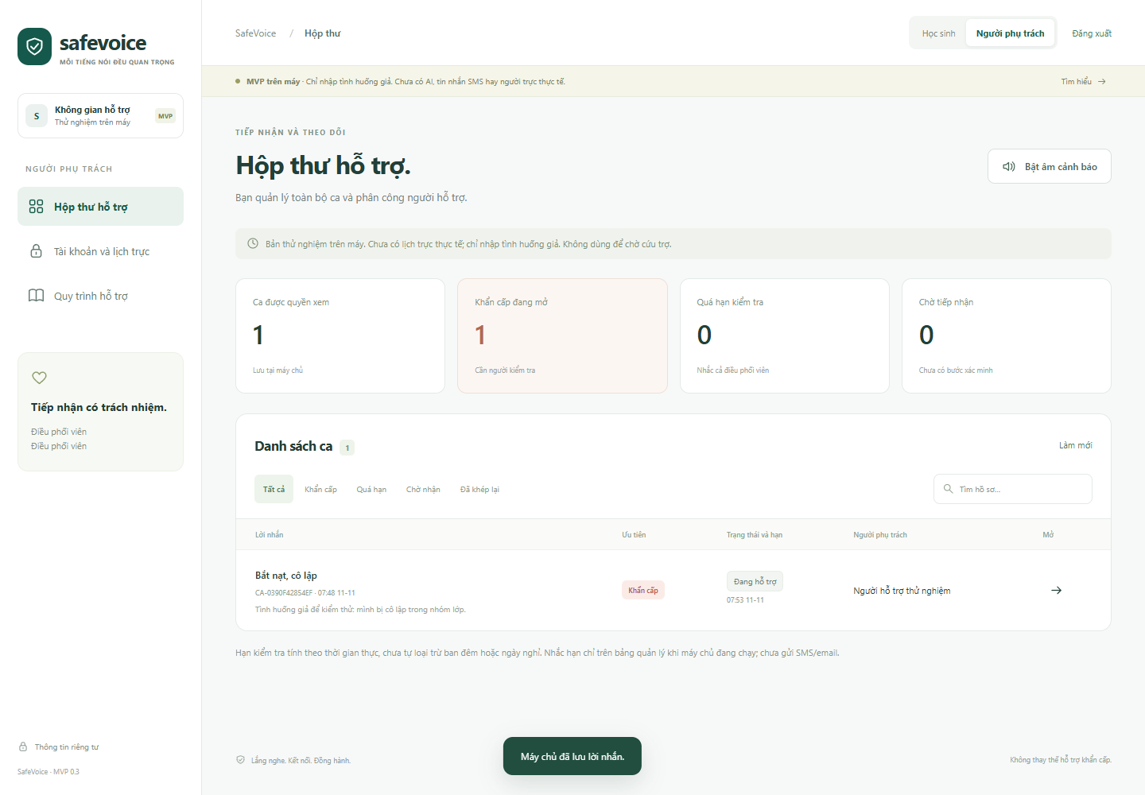
07 Công cụ cho nhà trường
08
Mỗi ca có người phụ trách và hạn xử lý
Phân quyền
Người hỗ trợ chỉ xem
những ca được giao.
Nhắc hạn
Theo dõi ưu tiên,
lịch sử và ca quá hạn.
Ảnh kiểm thử bằng tình huống giả.
Notes:
Dashboard chụp trong kiểm thử với dữ liệu giả. Bản hiện tại có đăng nhập, phân quyền admin/staff, phân công, ghi nhận xử lý và nhắc hạn trong ứng dụng. Chưa có hệ thống thông báo ngoài trình duyệt.
Nguồn tính năng: bản SafeVoice local 0.3 và mô tả dự án của tác giả. Không có số liệu hiệu quả thực nghiệm. Thiết kế tham khảo PDF Techfest do tác giả cung cấp. Ảnh minh họa hành lang và học sinh do AI tạo, không ghi lại người hay sự kiện có thật.

Slide 9
08 Khi cần giúp ngay
09
Tình huống khẩn cấp cần người thật
Cần giúp ngay
Lối truy cập nhanh đến hướng dẫn và kênh trợ giúp.
Ca ưu tiên cao xuất hiện trên bảng của người phụ trách.
Cảnh báo hiện hoạt động trong ứng dụng khi mở trang.
Chưa có SMS, tổng đài riêng hay đội cứu trợ trực 24/7.
Notes:
Không khẳng định ứng dụng tự cứu trợ. Cần thống nhất quy trình khẩn cấp với nhà trường trước khi triển khai thực tế. Không trình bày AI như cơ quan xác minh hay người quyết định can thiệp.
Nguồn tính năng: bản SafeVoice local 0.3 và mô tả dự án của tác giả. Không có số liệu hiệu quả thực nghiệm. Thiết kế tham khảo PDF Techfest do tác giả cung cấp. Ảnh minh họa hành lang và học sinh do AI tạo, không ghi lại người hay sự kiện có thật.

Slide 10
09 Hướng phát triển AI
10
AI hỗ trợ người tiếp nhận
Giai đoạn tiếp theo, chưa tích hợp trong bản hiện tại
Lắng nghe
Tóm tắt
Gợi ý ưu tiên
Gợi mở để học sinh
diễn đạt dễ hơn.
Tạo bản tóm tắt
cho người phụ trách.
Đề xuất ca cần xem sớm
kèm lý do.
Con người xác minh và quyết định hỗ trợ.
Notes:
Hiện chỉ sàng lọc bằng quy tắc/từ khóa, chưa có mô hình AI thật. Cần chuyên gia tâm lý và bảo vệ trẻ em kiểm duyệt nội dung, thử các tình huống bỏ sót và cảnh báo nhầm. Không đưa lời hứa chẩn đoán hoặc chữa lành tự động.
Nguồn tính năng: bản SafeVoice local 0.3 và mô tả dự án của tác giả. Không có số liệu hiệu quả thực nghiệm. Thiết kế tham khảo PDF Techfest do tác giả cung cấp. Ảnh minh họa hành lang và học sinh do AI tạo, không ghi lại người hay sự kiện có thật.

Slide 11
10 Kế hoạch thử nghiệm
11
Một trường, một học kỳ
Đề xuất thử nghiệm sau khi hoàn tất điều kiện bảo vệ dữ liệu và vận hành
01
Chuẩn bị
Chốt người trực, quyền truy cập
và quy trình xử lý sự việc.
02
Thử có giám sát
Tập huấn, diễn tập bằng dữ liệu giả
rồi mở phạm vi đã được duyệt.
03
Đánh giá
Đo thời gian phản hồi, ca quá hạn
và cảm nhận an toàn của học sinh.
Notes:
Đây là lộ trình đề xuất, chưa có trường ký triển khai, kết quả thử nghiệm, khách hàng trả phí hoặc bằng chứng giảm bạo lực. Cần phê duyệt của nhà trường và đánh giá pháp lý trước khi xử lý dữ liệu học sinh thật.
Nguồn tính năng: bản SafeVoice local 0.3 và mô tả dự án của tác giả. Không có số liệu hiệu quả thực nghiệm. Thiết kế tham khảo PDF Techfest do tác giả cung cấp. Ảnh minh họa hành lang và học sinh do AI tạo, không ghi lại người hay sự kiện có thật.

Slide 12
SAFEVOICE
Mỗi tiếng nói
đều quan trọng
Lắng nghe. Kết nối. Đồng hành.
Mục tiêu: học sinh dám lên tiếng,
người lớn biết cách tiếp nhận và hành động.
Notes:
Kết thúc bằng mục tiêu sản phẩm, không hứa hẹn hiệu quả đã được chứng minh. Có thể trình diễn bản local sau slide này.
Nguồn tính năng: bản SafeVoice local 0.3 và mô tả dự án của tác giả. Không có số liệu hiệu quả thực nghiệm. Thiết kế tham khảo PDF Techfest do tác giả cung cấp. Ảnh minh họa hành lang và học sinh do AI tạo, không ghi lại người hay sự kiện có thật.

